Slide 1
Семинар сотрудников Института образования
25 марта 2021
Что не так с концепцией готовности выпускников вузов к работе?
Критический взгляд из теории и эмпирики рынка труда
Вера Мальцева
Мальцева В.А. (2021) Что не так с концепцией готовности выпускников вуза к работе? Экономическая социология, № 22(2)
Notes:
исследование-размышление, в жанре концепутальный критический анализ по вопросу
который на первый взгляд и и как мне раньше казался совершенно консенсусным, не подвергался критике – о концепции готовности к работе, о проблеме стыковки выпускникам с требованиями рынка труда. Это всегда выглядело само собой разумеющимся и абсолютно легитимным что образование стремится максимально состыковать с требованиями рынка труда.
Однако эта линия скорее берет начало из алармизма публичной повестки наводненной различными высказываниями, исследованиями, утверждающими о дефиците и недостатке компетентности выпускников, сложности поиска сотрудников с адекватным набором навыков.

Slide 2
”Bzzz” вокруг недостаточной квалификации выпускников
1
Notes:
Однако эта линия скорее берет начало из алармизма публичной повестки наводненной различными высказываниями, исследованиями, утверждающими о дефиците и недостатке компетентности выпускников, сложности поиска сотрудников с адекватным набором навыков.
Но я задалась вопросом. Насколько обоснован этот алармизм необходимости подстройки и акцентация на ответственности вузов?
Сегодня очень жесткий тайминг, поэтому в 10 минут очевидно не удастся сказать много, поэтому приглашаю познакомиться с материалом подробнее в статье.

Slide 3
От трудоустраивоемости к готовности к работе
Трудоустраивоемость
Готовность к работе
Graduate Employability
Graduate Job Readiness, Employability skills
= Комплекс особых характеристик и навыков выпускника для успешного занятия рабочего места и дальнейшей карьеры
Обеспечение готовности выпускников к работе – новая миссия университетов
Способы обеспечения готовности – в центре внимания образовательной политики
=> Стала проблемой со стороны предложения
= Трудоустройство выпускника после окончания
Решалось программами повышения занятости
Проблема со стороны спроса
2
[Teichler, 1999; Yorke, 2006; Yorke, Knight, 2006; Prokou, 2008; Suleman, 2018]
Notes:
Тема трудоустраивоемости выпускников, как взаимоотношений образования и рынка труда конечно, не нова.
Но первоначально под трудоустраивоемостью понималась тривиальная занятость выпускника по окончании, то есть статус занятого. Эта проблема гораздо больше занимала практиков в области рынка труда, которые инициировали программы повышения занятости. И этот вопрос не стоял на повестке вузов и тем более их непосредственной миссии. Но с конца 1980-х-90-х годов ситуация начала меняться. И тема трудоустраивоемости переросла в полноценную повестку готовности к работе. Во-первых, поменялся смысл трудоустраивоемости и готовности, теперь это не статус занятого, а комплекс специфических характеристик, навыков выпускника, которые ему нужны чтобы занять рабочее место и успешно продвигаться по карьерной лестнице. Во-вторых, она институционализирована в вузовскую миссию и цель образовательной политики. В итоге, проблема и вопрос спроса, то есть экономики и как она должна абсорбировать выпускников переросла в проблему предложения – то есть образовательной системы, в частности высшего образования и самих выпускников.

Slide 4
Универсальные навыки = навыки трудоустраивоемости ?
Навык/компетенция | Австралия Employability skills | США Employability skills | ЕС Key competencies
Коммуникация | + | + | +
Командная работа | + | + | +
Умение решать проблемы | +
Предпринимательские навыки | + |  | +
Планирование и организация работы | + | +
Самоорганизация | + | + | +
Обучаемость | + | + | +
Цифровая грамотность | + | + | +
Критическое мышление |  | +
Грамотность |  | + | +
Естественнонаучная грамотность (STEM) |  | + | +
Мультилингвальность |  |  | +
Гражданская компетентность |  |  | +
Культурная компетентность |  |  | +
3
Источники: Employability Skills Framework (U.S., Australia); Key Competences for Lifelong Learning (EU)
Notes:
Может создаться ощущение что эти самые employability skills это и есть ключевые компетентности, универсальные навыки. Они очень схожи, но все-таки employability сфокусированы на фасилитацию трудовых задач, тогда как универсальные компетенции выходят за пределы труда

Slide 5
Что известно о причинах этого поворота?
Изменения в секторе высшего образования
Профессионализация (vocationalisation) высшего образования
(Grubb, Lazerson, 2005, etc)
Массовизация высшего образования => появление новых типов вузов => более гетерогенный состав выпускников по уровню подготовки
(Schomburg, Teichler, 2006; Tomlinson, 2012, etc)
Снижение автономии университетов, установление партнерских взаимоотношений между университетом и работодателями
(Marginson, Considine, 2000; Etzkowitz et al, 2000; Boden, Nedeva, 2010; Harvey, 2001)
4
Notes:
Причины такого поворота преимущественно исследуются в рамках социологического дискурса об изменениях в секторе высшего образования. Закрепление повестки готовности к работе связывают с несколькими явлениями. Во-первых, с общим трендом на профессионализацию высшего образования — сведение цели университетского образования к приобретению профессии и занятию рабочего места, то есть окончательным отходом от модели либералартс. Во-вторых, массовизацией высшего образования, а значит — гораздо более гетерогенного состава выпускников по уровню подготовки. В-третьих, со снижением автономии университетов и установление партнерских взаимоотношений между университетом и работодателями как «покупателями» готовых к работе выпускников.
При всей убедительности, эти исследования либо упускают изменения на рынке труда, ставшие триггером этого процесса, либо рассматривают их лишь как фоновые события.
Даже поверхностный взгляд в современную экономическую дискуссию дает понять, чтотам нет никакого консенсуса по поводу дефицита компетенций

Slide 6
Описание исследования
Насколько обоснована повестка трудоустраивоемости и готовности к работе с т.з. академического дискурса рынка труда?
(в том числе акцентация ответственности вузов за развитие необходимых рынку труда навыков и предупреждение дефицитов)
Методология
Вопрос
Шаг 1. Выявление опорных тезисов современной повестки готовности к работе
Источники: аналитические и стратегические публикации по graduate employability, job readiness (OECD, Cedefop,etc); национальная повестка англоязычных стран ОЭСР; академические публикации
Шаг 2. Оценка через призму релевантных теорий и эмпирических свидетельств (по странам ОЭСР)
5
Notes:
Поэтому я решила попытаться разобраться в этих хитросплетениях и выяснить насколько обоснована повестка трудоустраивоемости и готовности к работе? Для решения поставленной задачи я выбрала двухшаговую методологию. Сначала я вычленяю ключевые тезисы политической повестки готовности к работе, затем эти тезисы пропускаются через призму релевантных теорий и эмпирических свидетельств.

Slide 7
готовность к работе: развилка
Готовность к работе
Возможный «след» в образовании
Трактовки:
a
Готовность к трудовой деятельности вообще, построению нелинейной карьеры, нескольким проф.сферам
акцент на развитие универсальных компетенций и карьеры в широких пределах
(e.g. отдельные курсы, minor специализации,
индивидуальные треки)
b
Готовность к работе в конкретной профессиональной области
акцент на профессиональной подготовке под актуальные отраслевые требования с параллельным развитием employability skills
c
Готовность к работе на конкретном рабочем месте
подготовка специалиста «под заказ» конкретного работодателя (e.g. элементы дуальной модели)
6
Notes:
Перед тем как перейти собственно к тезисам повестки _ ремарка о вариации в трактовка этой самой готовности к работе

Slide 8
повестка готовности к работе
Центральный тезис |  | Стыкуется ли с теорией и эмпирикой?
1 | Соискатель должен обладать и демонстрировать готовность к работе | ?
2 | Готовность – владение универсальными навыками (и) специфическими актуальными компетенциями | ?
3 | Проблема готовности к работе очень острая – на рынке труда дефицит нужных компетенций, особенно у выпускников | ?
4 | Вузы должны обеспечивать готовность выпускников к работе и несут ответственность за возможные недостатки и дефициты | ?
7
Составлено на основе анализа аналитических, стратегических и политических текстов в области обеспечения graduate employability
Notes:
Какие же тезисы формируют современную редакцию повестки готовности и какие тезисы я проверяла

Slide 9
повестка готовности к работе
Центральный тезис |  | Стыкуется ли с теорией и эмпирикой?
1 | Соискатель должен обладать и демонстрировать готовность к работе | ?
2 | Готовность – владение универсальными навыками (и) специфическими актуальными компетенциями | ?
3 | Проблема готовности к работе очень острая – на рынке труда дефицит нужных компетенций, особенно у выпускников | ?
4 | Вузы должны обеспечивать готовность выпускников к работе и несут ответственность за возможные недостатки и дефициты | ?
7

Slide 10
Выпускник должен демонстрировать готовность?
1
Образование не равно навыки
Уровень и тип образования часто приравнивают к уровню и набору навыков (e.g. high-skilled – высококвалифицированный, имеющий высшее образование)
Уровень образования – не лучшая прокси для конкретных навыков :
Навыки формируются также в информальном и неформальном образовании [OECD, 2014]
Качество формального образования значительно варьируется в странах и регионах [OECD, 2016, etc] и между вузами
Отдача образования на зарплату обеспечена именно владением навыками [Hanushek et al., 2015; Angrist et al, 2019; Kautz et al., 2014, etc]
Обладание необходимым уровнем образования не всегда переходит в соответствие по навыкам =>
8
Notes:
Начнем с центрального тезиса. Почему выпускник да и любой соискатель должен демонстрировать какие-то конкретные навыки, неужели недостаточно диплома о высшем образовании?
Во-первых, казалось бы органическая связь между наличием и уровнем образованием и владением навыками не является такой однозначной.
Множество навыков формируются не только, а некоторые и не столько в формальном образовании,
Образовательные системы и организации в разных странах и регионах различаются по своей селективности и качеству обучения, а значит и присуждаемые квалификации могут быть несопоставимыми, как и приобретенные навыки (OECD 2016).
Еще один корпус аргументации в пользу того, что образование трудно приравнять к навыкам и наоборот относится к ситуации когда Наличие необходимого образования не обязательно переходит в соответствие и по навыкам.

Slide 11
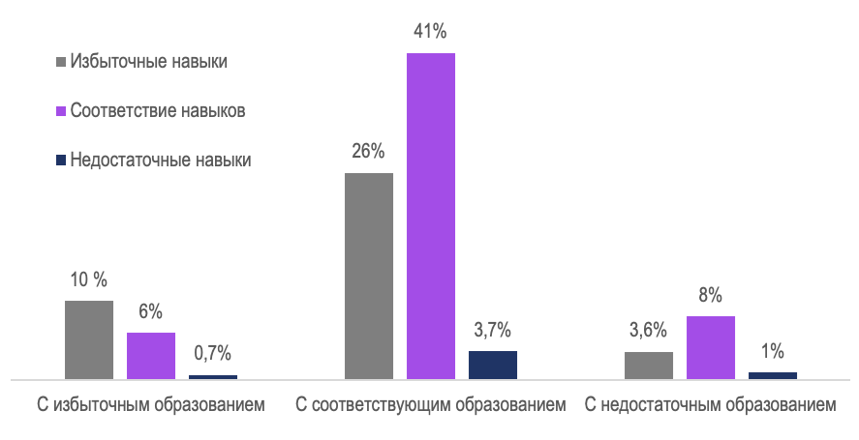
Соответствие образования не равно соответствию навыков
Комбинация несоответствия образование-навыки у занятых в ЕС
Почти треть занятых с необходимым уровнем образования имеют несоответствие по навыкам для занимаемой позиции
Данные специального обследования занятых в ЕС-27, 2016 г. (Cedefop 2018; McGuinness et al, 2017)
9
Notes:
Так, в Европейском союзе почти треть работников с соответствующим уровнем образования для занимаемой позиции имеют несоответствие в навыках – по большей части это избыток навыков.

Slide 12
Выпускник должен демонстрировать готовность?
1
Образование не равно навыки
Диплома недостаточно: снижение функции фильтра
Диплом выполняет сигнальную функцию (Spence, 1973; Arrow, 1973) и продвигает в «очереди» за высокооплачиваемые рабочие места (Thurow, 1975)
Массовизация третичного (в т.ч. высшего) образования => инфляция дипломов (Collins, 1976; 2002)
2
10
Notes:
Вторая причина почему выпускник должен демонстрировать готовность через владение навыками – это ситуация когда диплома становится недостаточно.
Диплом об образовании, в соответствии с сигнальной теорией, является сигналом для работодателя о наличии у кандидата потенциала производительности и обучаемости, то есть ненаблюдаемых на этапе рекрутинга умений и способностей. Плюс Наличие диплома об высшем образовании по теории конкуренции за рабочие места (Thurow, 1975) помещает кандидата в верхнюю часть «очереди» в борьбе за более высокооплачиваемые рабочие места.
Однако происходящая со второй половины 20 века в массовизация третичного образования привела к инфляции дипломов или upskilling (credential inflation) (Collins, 1976; 2002)

Slide 13
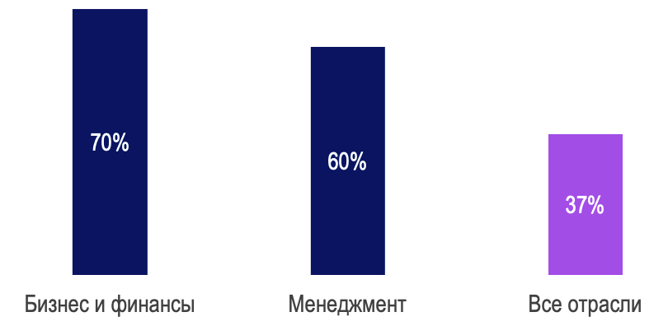
Диплом – необходимый, но недостаточный критерий отбора
Диплом о в/о постепенно теряет статус ключевого дифференцирующего фактора в рекрутинге (за исключением дипломов элитных университетов (Brown, Hesketh, 2004, Brown et al, 2011)
Диплом становится вмененным требованием (указываемое или пропускаемое в вакансиях) (Blair, Deming, 2020; Brown, Souto-Otero, 2020)
Требование к образованию в вакансиях (Великобритания, 2018 г.)
Требование к в/о в вакансиях (США, 2019 г.)
данные Burning Glass Tech.
данные Burning Glass Tech.
>
>
11
Notes:
Что это значит? диплом превращается во многих сферах во вмененное требование, поэтому постепенно перестает выполнять роль фильтра при отборе. В некоторых странах фиксируется все более частное пропускание требования к образованию – как показано на слайде, а в других – наоборот в ряде высококвалифицированных областях требование к высшему образованию становится все более массовым требованием.
В условиях этой «пробки» из дипломированных профессионалов возникает необходимость других критериев и оснований для фильтрации кандидатов и продвижения в «очереди».
Многие навыки, которые реально востребованы на рынке труда, могут либо не покрываться формальным образованием или их уровень владения может прямо не следовать из наличия диплома

Slide 14
Поиск новых дифференцирующих характеристик
Диплом транслирует обучаемость, тогда как работодатели ищут свидетельства готовности к работе – демонстрации набора нужных навыков =>
Студенты выстраивают стратегию по усилению личного портфолио для продвижения в «очереди» за лучшие рабочие места (Smetherham, 2006; Brooks, Everett, 2009; Tomlinson, 2012)
Работодатели поощряют наличие отдельного credential о наличии универсальных и (или) профессиональных навыков
Сертификаты об универсальных навыках
Индустриальная сертификация профессиональных навыков
>
Первый этап рекрутинга в 700 компаниях Индии
22 тыс компаний в США принимают на первом этапе отбора
Инструмент входа в некоторые ИТ профессии
12
Notes:
В условиях этой «пробки» из дипломированных профессионалов возникает необходимость других критериев и оснований для фильтрации кандидатов и продвижения в «очереди».
Многие навыки, которые реально востребованы на рынке труда, могут либо не покрываться формальным образованием или их уровень владения может прямо не следовать из наличия диплома
Социологические исследования выпускников вузов показывают, что выпускники осведомлены об этой проблеме и все чаще выстраивают стратегию по усилению портфолио, чтобы продвинуться в «очереди». В стремлении получить сравнительное преимущество над выпускниками с таким же дипломом студенты во время обучения активнее участвуют во множестве внеучебных мероприятий. Впоследствии эти активности в резюме конвертируются в свидетельство наличия дополнительных навыков и личных характеристиках. Работодатели также поощряют наличие у соискателей отдельного документа, свидетельствующего о наличии как универсальных, так и релевантных конкретной вакансии навыков. Отдельный сюжет — «индустриальные» сертификаты

Slide 15
Повестка готовности к работе |  | Стыкуется ли с теорией и эмпирикой?
1 | Соискатель должен обладать и демонстрировать готовность к работе | Да
2 | Готовность – владение универсальными навыками (и) специфическими актуальными компетенциями | ?
3 | Проблема готовности к работе очень острая – на рынке труда дефицит нужных компетенций, у выпускников выраженный недостаток навыков | ?
4 | Вузы должны обеспечивать готовность выпускников к работе, развивать навыки трудоустраивоемости и несут ответственность за возможные недостатки и дефициты | ?
13

Slide 16
Повестка готовности к работе |  | Стыкуется ли с теорией и эмпирикой?
1 | Соискатель должен обладать и демонстрировать готовность к работе | Да
2 | Готовность – владение универсальными навыками (и) специфическими актуальными компетенциями | ?
3 | Проблема готовности к работе очень острая – на рынке труда дефицит нужных компетенций, у выпускников выраженный недостаток навыков | ?
4 | Вузы должны обеспечивать готовность выпускников к работе, развивать навыки трудоустраивоемости и несут ответственность за возможные недостатки и дефициты | ?
13
Notes:
В логике готовности к работе необходимые навыки – это универсальные и актуальные специфические актуальные навыки. Возникает вопрос – а что делает навыки востребованными и почему именно они?

Slide 17
Что делает навыки востребованными?
Ключевой структурный фактор спроса на навыки и квалификации – технологический прогресс
SBTC (skills–biased technical change) [Katz, Murphy, 1992] – растет спрос на все высококвалифицированные навыки, особенно в области ИКТ
RBTC (routine–biased technological change) [Autor, Levy, Murnane, 2003] – усложнение труда и трансформация трудовых задач из-за изменения в производстве под влиянием автоматизации и роботизации, растет спрос на нерутинный* высококвалифицированный труд
В логике RBTC растет спрос на навыки, требуемые для выполнения таких трудовых задач:
нерутинные + когнитивные
нерутинные + когнитивные + социальные
нерутинные + когнитивные + ИТ интенсивные
нерутинные + когнитивные + социальные + ИТ интенсивные
>
* неавтоматизируемый
14
Notes:
Ключевой структурный фактор измнения спроса на навыки связан с долгосрочными трансформациями рынка труда, описываемыми двумя теориями: теорией технологического прогресса, смещенного в пользу высококвалифицированной рабочей силы (skills–biased technical change, SBTC), и теорией технологического прогресса, направленного на вытеснение рутинного труда (routine–biased technological change, RBTC).
Если свести воедино эти теоретические рамки и работы выполненные в этом русле, то получится, что спрос растет на навыки высококвалифицированных работников, выполняющих такие комбинации трудовых задач:

Slide 18
Эмпирические свидетельства спроса на конкретные навыки
Работы в рамке SBTC и RBTC подтверждают рост спроса на универсальные навыки (в т.ч. социальные), навыки в области ИКТ, аналитические навыки
(Burkea et al, 2019; Liu, Grusky, 2013, Deming, 2017)
И подтверждают проблему актуальности и быстрого устаревания специфических навыков и запрос на их обновление – особенно в IT и STEM
Высокая отдача от диплома по STEM падает вдвое за первые 10 лет работы из-за появления новых трудовых задач и устаревания текущих [Deming, Noray, 2018]
Почти треть навыков выпускников устарели в течение 7 лет после получения третичного образования (Нидерланды) (Allen, van der Velden, 2002); в 1980-х гг. оценка – 10-15 лет [Neuman, Weiss, 1995]
>
>
15
Notes:
Если обратиться к эмпирическим работам, проведенным в этой теоретической рамке уже по отдельным навыкам, то мы находим
подтверждение роста спроса на универсальные навыки (в т.ч. социальные), навыки в области ИКТ, аналитические навыки. Также исследования подтверждают проблему актуальности и быстрого устаревания специфических навыков и запрос на их обновление.

Slide 19
Повестка готовности к работе |  | Стыкуется ли с теорией и эмпирикой?
1 | Соискатель должен обладать и демонстрировать готовность к работе | Да
2 | Готовность – владение универсальными навыками (и) специфическими актуальными компетенциями | Да
3 | Проблема готовности к работе очень острая – на рынке труда дефицит нужных компетенций, у выпускников выраженный недостаток навыков | ?
4 | Вузы должны обеспечивать готовность выпускников к работе, развивать навыки трудоустраивоемости и несут ответственность за возможные недостатки и дефициты | ?
16

Slide 20
Повестка готовности к работе |  | Стыкуется ли с теорией и эмпирикой?
1 | Соискатель должен обладать и демонстрировать готовность к работе | Да
2 | Готовность – владение универсальными навыками (и) специфическими актуальными компетенциями | Да
3 | Проблема готовности к работе очень острая – на рынке труда дефицит нужных компетенций, у выпускников выраженный недостаток навыков | ?
4 | Вузы должны обеспечивать готовность выпускников к работе, развивать навыки трудоустраивоемости и несут ответственность за возможные недостатки и дефициты | ?
16
Notes:
Следующие два пункта повестки – это алармизм дефицитов и недостатка навыков и ответственность вузов за их предотвращение.
Чтобы с этим разобраться предлагаю сначала выяснить, что в академической дискуссии считается большим злом – избыток или недостаток и почему

Slide 21
Типы несоответствий: избыток-недостаток
Недостаточный уровень образования
Избыточный уровень образования
Формальное несоответствие (credential mismatch)
Недостаточный уровень или набор навыков
Избыточный уровень или набор навыков
Функциональное несоответствие (performance mismatch)
* относительно требуемого на рабочем месте
Все – неэффективное распределение человеческого капитала
Воздействуют на производительность труда, заработную плату, трудовую мобильность, удовлетворенность от работы
17
Notes:
Недостаточный уровень или набор навыков это лишь одно из несоответствий наряду с избыточным и недостаточным уровнем образования относительно требуемого на рабочем месте

Slide 22
Типы несоответствий: избыток-недостаток
Недостаточный уровень образования
Избыточный уровень образования
Формальное несоответствие (credential mismatch)
Недостаточный уровень или набор навыков
Избыточный уровень или набор навыков
Функциональное несоответствие (performance mismatch)
Наиболее разработано в литературе:
Распространено в мире
Отрицательный эффект на зарплату
Трудноустранимый
Объяснение: сигнальная теория, теория очередей; теория ЧК; теория назначений
[см. McGuinness et al, 2018; Hartog, 2000; McGuinness, Pouliakas, 2017, McGuinness, 2006]
18
Notes:
Их всей палитры несоответствий особе место в литературе занимает избыточное образование, этой теме посвящено более 70% всех публикаций по теме мисматча за последние 20 лет. Достоверно известно о масштабах этого явления, он создает значимый отрицательный эффект на заработную плату, плюс этот типа несоответствия трудноустраним, только переходом на позицию выше.

Slide 23
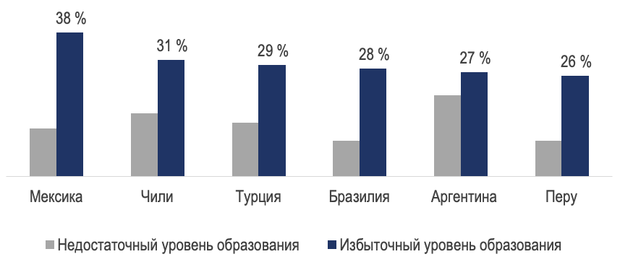
Распространенность несоответствия образования
% от занятого населения, 2016 год
Избыточный уровень
образования также
выражен в
развивающихся
странах с высокой динамикой охвата третичным образованием
OECD Stat
19

Slide 24
Типы несоответствий: избыток-недостаток
Недостаточный уровень образования
Избыточный уровень образования
Формальное несоответствие (credential mismatch)
Недостаточный уровень или набор навыков
Избыточный уровень или набор навыков
Функциональное несоответствие (performance mismatch)
Мало разработано в академической литературе
Сложно измерять, изменчивое состояние
(!) Широко освещается в политической повестке
Мало разработано в литературе
Сложно измерять, изменчивое состояние
Объяснение:
как краткосрочное явление - теория поиска, теория карьерной мобильности
20
Notes:
Несоответствия навыков занимают несоразмерно меньшее место в литературе ввиду сложности измерений и изменчивости этого состояния в зависимости от рабочего места и трудовых задач, что ставит под вопрос достоверность получаемых выводов. При этом недостаток навыков получил широкое освещение в публичной повестке.

Slide 25
Что большее из зол?
Условно позитивный
эффект
Недостаточное образование
Устранимо в ходе дообучения на рабочем месте
Недостаток навыков
Преодоление зависит от характеристик рабочего места
Избыточное образование
Избыток навыков
Негативный
Условно постоянный во времени
Изменчивый
21
Notes:
Что же большее зол? Что говорит теория и эмпирические работы?
В литературе по несоответствиям превалирует понимание, что именно избыток образования и(или) навыков является большей проблемой, так как представляет собой недоиспользование использование человеческого ресурса и его преодоление зависит от характеристик рабочего места. Недостаток навыков, может купироваться через обучение на рабочем месте.

Slide 26
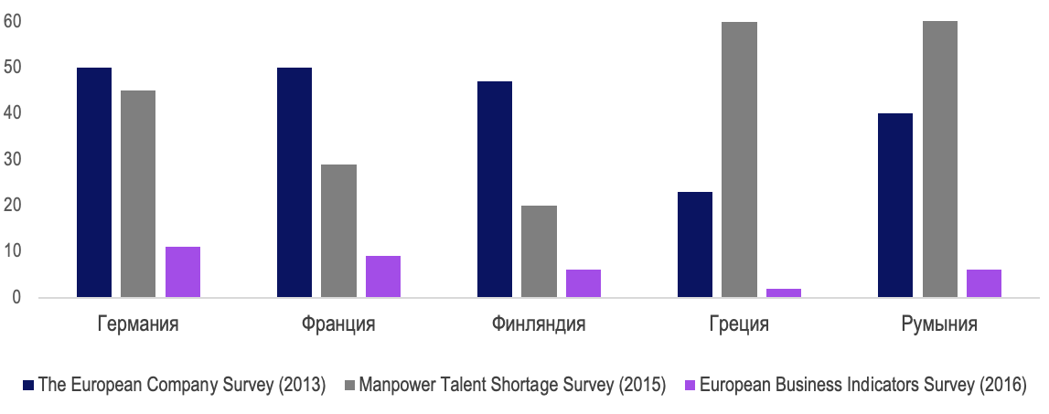
Разброс опросных данных о недостатке навыков
Декларируемая работодателями доля сотрудников с недостатком навыков и компетентности, %
(OECD, 2017)
22
Notes:
Во-вторых, мы достоверно мало знаем о проблеме недостатка конкретных компетенций. Существующие опросные данные (а это все еще самый популярный способ замера) – просто не дает ответа на этот вопрос, данные разных опросов могут противоречить друг другу.
Также декларируемый дефицит навыков и сотрудников с соответствующими компетенциями зачастую оказывается «ложным сигналом» рынка труда (Гимпельсон, 2004). Причиной «дефицита» может быть не фактический дефицит, а качество рабочих мест, неконкурентное для привлечения соискателей с соответствующим человеческим капиталом (Гимпельсон, 2016).
Другой причиной недовольства работодателей качеством подготовки выпускников (Archer and Davison, 2008) может быть желание компаний сократить затраты на дообучение персонала

Slide 27
Недостаток навыков – меньшее из зол
Позитивный
эффект
Краткосрочный =характерен для начала карьеры
Небольшой недостаток полезен
Устраняем в ходе обучения на рабочем месте
НО! Может быть структурный недостаток (+устаревание) в результате техносдвигов
Недостаточное образование
Недостаток навыков
[van der Velden, Verhaest, 2017
Cedefop, 2018 Russo 2017]
Избыточное образование
Избыток навыков
Негативный
Постоянный во времени
Изменчивый
23
Notes:
Даже если фактический недостаток навыков и есть, то некоторые теории признают это несоответствие исключительно краткосрочным явлением. Более того, исследования показали, что небольшой недостаток навыков «на входе» даже более продуктивен для работника, чем полное соответствие требованиям работодателя Этот недостаток создает пространство для развития и совершенствования навыков, чего лишены сотрудники с избыточными навыками и к чему не мотивированы работники с полным соответствием.
Конечно, это не отменяет долгосрочные недостаток в результате структурных техннологических сдвигов –когда может воникнуть структурный дефицит некоторых навыков особенно и устаревание
и здесь необходима корректировка в образовательной политике.

Slide 28
Повестка готовности к работе |  | Стыкуется ли с теорией и эмпирикой?
1 | Соискатель должен обладать и демонстрировать готовность к работе | Да
2 | Готовность – владение универсальными навыками (и) специфическими актуальными компетенциями | Да
3 | Проблема готовности к работе очень острая – на рынке труда дефицит нужных компетенций, у выпускников выраженный недостаток навыков | Нет
4 | Вузы должны обеспечивать готовность выпускников к работе, развивать навыки трудоустраивоемости и несут ответственность за возможные недостатки и дефициты | Нет + Да
24
Notes:
Как оказалось, не все положения повестки готовности к работе находят основания в дискурсе изменений на рынке труда. И Это ставит под вопрос волну алармизма, питающую повестку готовности к работе,

Slide 29
Выводы
1
Перекос повестки готовности к работе в сторону предложения – совершенствования системы образования
(хотя условие отдачи от ЧК – его эффективное использование на рабочем месте, т.е. состояние спроса = качество рабочих мест)
+ Избыточный алармизм недостатка навыков
Неоптимальность заужения концепции готовности к работе до «подстройки» под краткосрочные и специфические требования работодателей против логики универсальных навыков
2
25
Notes:
Исследование повестки готовности к работе неожиданно высветило более широкую проблему – сведение проблем человеческого капитала сугубо к мерам в области предложения, то есть совершенствованию системы образования. Тогда как главное условие отдачи от человеческого капитала –его эффективное использование на рабочем месте, то есть состояние спроса.
Это не означает, что с образовательных организаций снята ответственность за формирование актуальных компетенций и дефициты навыков. Крупные сдвиги в технологическом и институциональном устройстве общества неизбежно влекут за собой необходимость корректировки и актуализации содержания обучения. Однако в этой гонке между образованием и технологиями образовательные организации всегда оказываются в роли догоняющих. Поэтому заужение концепции готовности к работе до «подстройки» под краткосрочные и специфические требования работодателей может быть уязвимой стратегией для университетов, которые берут такую трактовку на вооружение.
Наиболее перспективной трактовкой трудоустраивоемости видится версия, обсуждаемая в академическом сообществе в русле универсальных компетентностей. Готовность к работе как готовность к гибкой профессиональной траектории и обучению в течение всей жизни. Эта концептуальная рамка полностью стыкуется с современным дискурсом рынка труда и позволяет снизить градус алармизма в публичной повестке, утверждая солидарную ответственность за развитие навыков между индивидом, работодателями и образовательными организациями.

Slide 31
Вопросы, направления
Новый контекст (+ пандемия как триггер):
a) активизация инвестиций работодателей и государств на (пере-)обучение работников
b) бум альтернативных провайдеров образования => новые credential = сигналы готовности к работе
ускоренный темп проникновения технопрогресса => угроза идее ‘plug&play’ выпускника
Готовность к работе на конкретном рабочем месте – анахронизм, или только для «мягких» профессий? Отход от профессионализации высшего образования, новая профессионализация?
Готовность выпускников к работе как основа «договора» между университетами и работодателями. Пересмотр «договора»? Усиление или отход от модели подготовки ‘plug&play’ выпускников? Новая модель?
Дифференциация повестки готовности к работе в странах с различной институциональной средой: готовность к рабочему месту или развитию карьеры?
1
2
3
41
Notes:
(форсированная цифровизация отраслей, рост безработицы)
готовность к работе (=конкретное рабочее место, профессионализация ВО) VS готовность к работе (=нелинейный путь в профессии, опциональность+диапазон компетенций)

